Slide 1
Мастер-класс:
«Ознакомление с родным городом, как средство патриотического воспитания детей старшего дошкольного возраста»
Воспитатель: Ибакаева И.Г
МБДОУ №27 «Микки-Маус» г.Сургут

Slide 2
ПАТРИОТИЗМ – ЭТО
Преданность и любовь к своему отечеству, к своему народу и готовность к любым жертвам и подвигам во имя интересов своей Родины.
С.И.Ожегов. Словарь русского языка
Любовь к Отчизне.
В.И.Даль. Толковый словарь русского языка
Патриот – человек, любящий своё Отечество, преданный своему народу, готовый на жертвы и свершающий подвиги во имя интересов своей Родины.

Slide 3


Slide 4
В настоящее время проблема патриотического воспитания и становления гражданского самосознания подрастающего поколения является сегодня одной из актуальных целей и задач государства и общества, что нашло отражение в целом ряде указов Президента и постановлений Правительства Российской Федерации.
В этой связи возрастает роль образовательных организаций, которые должны «обеспечивать... формирование и развитие... личности в соответствии с традиционными российскими духовно-нравственными ценностями»; путем «объединения обучения и воспитания в целостный образовательный процесс на основе духовно-нравственных и социокультурных ценностей и принятых в обществе правил и норм поведения в интересах человека, семьи.

Slide 5
С чего же начинается патриотическое воспитание детей дошкольного возраста?
Человек семья род народ Родина

Slide 6
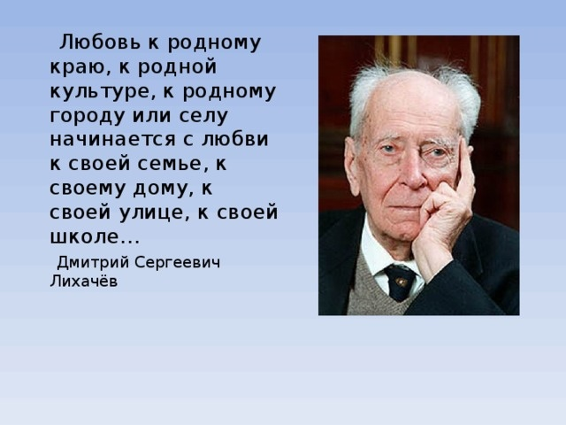

Slide 7
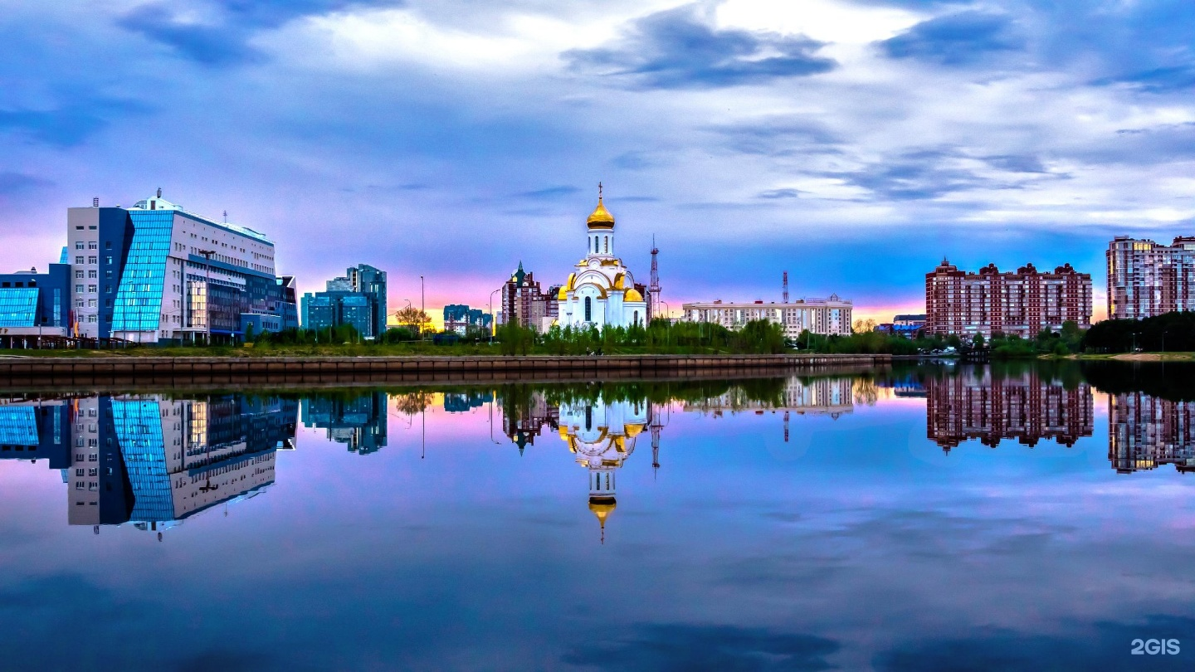
Добро пожаловать в Сургут,
Раскрыл свои объятья город.
И в летний зной, и в зимний холод
Гостей здесь с хлебом-солью ждут.

Slide 8
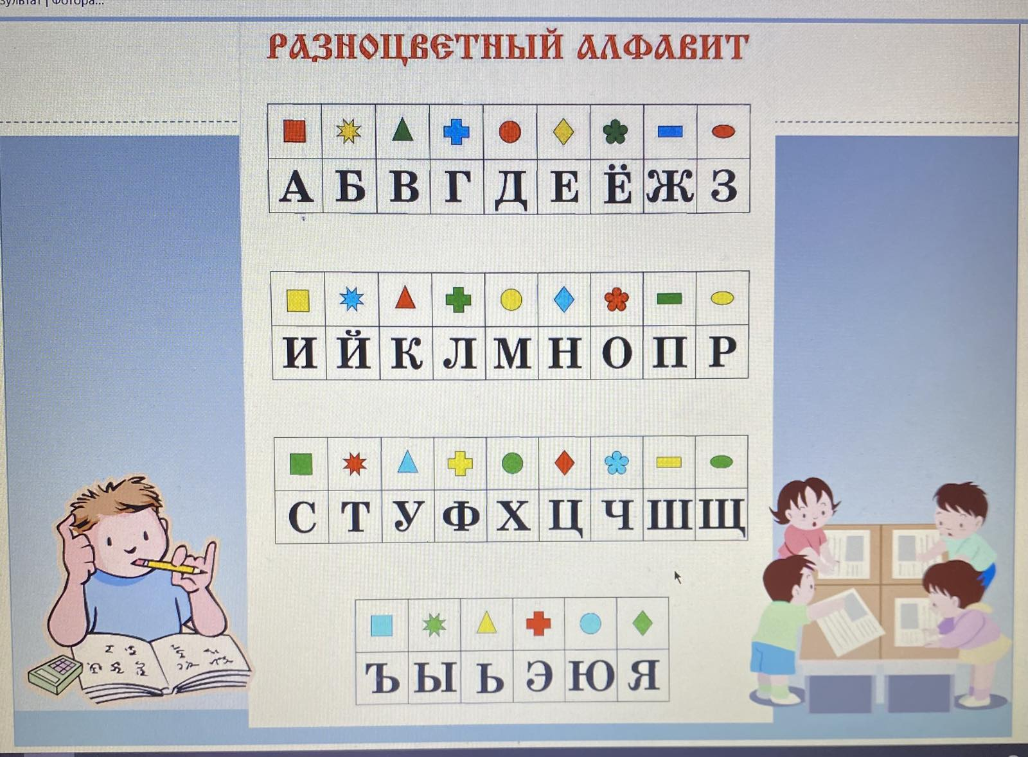

Slide 9
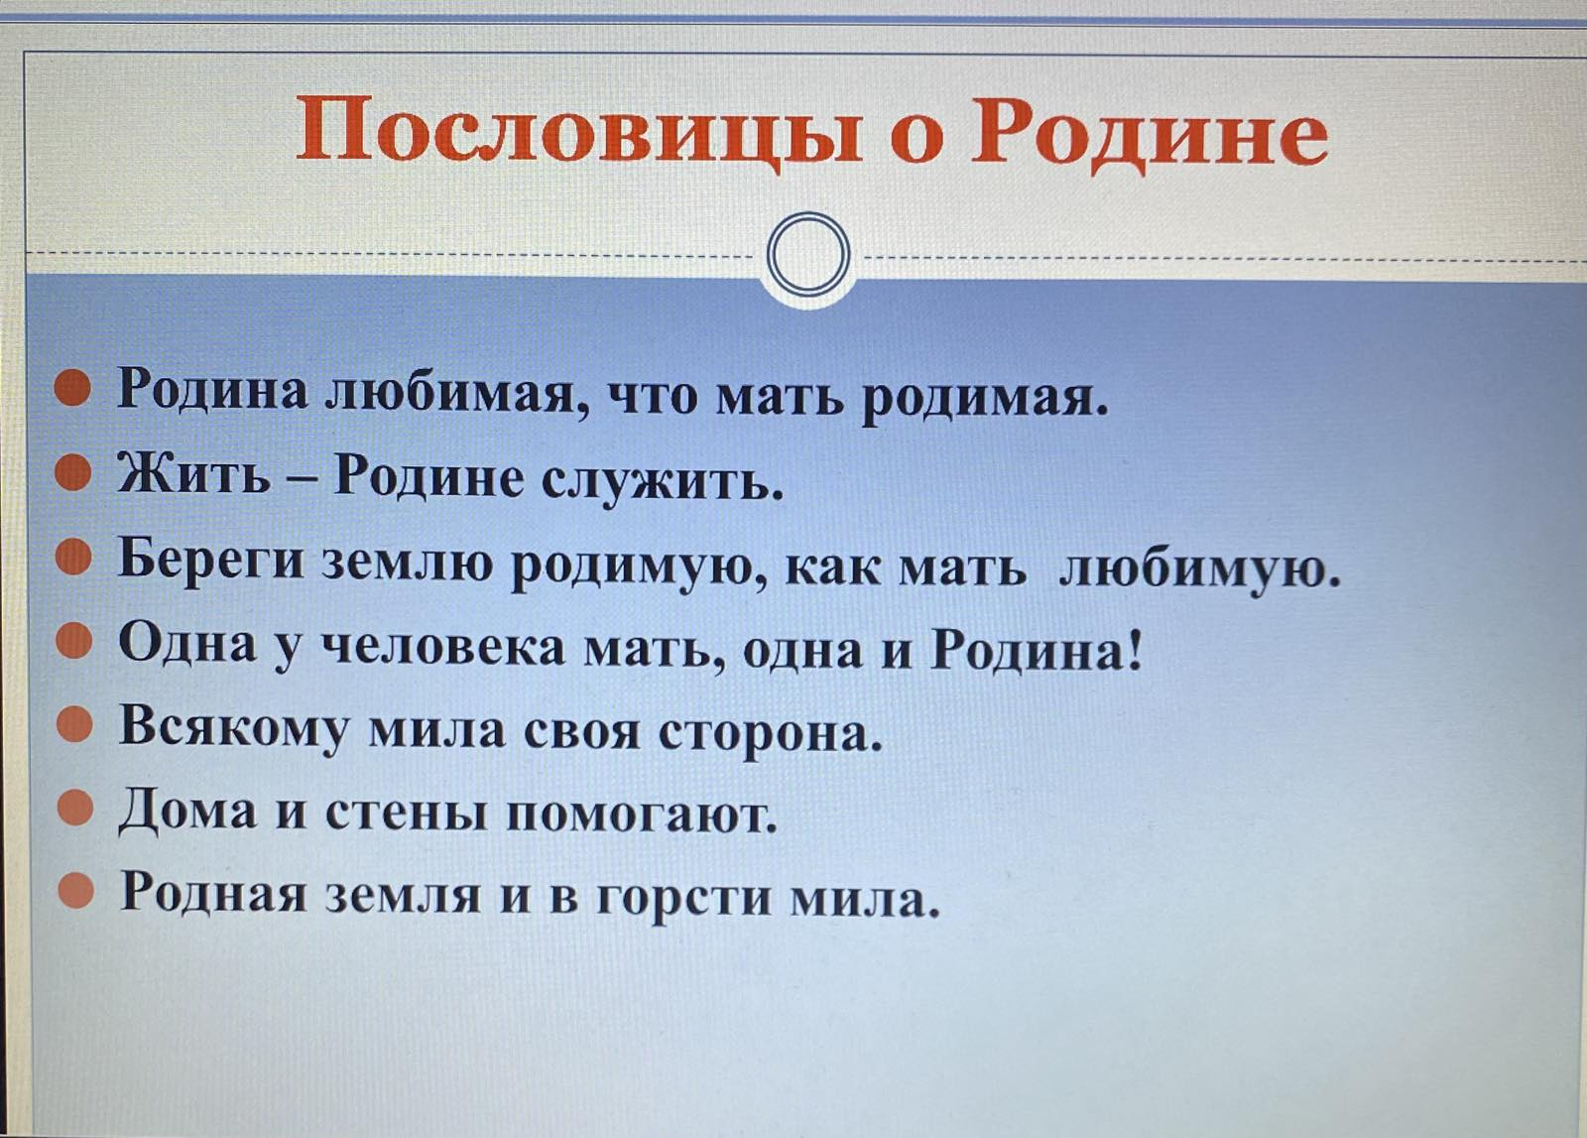

Slide 10


Slide 11
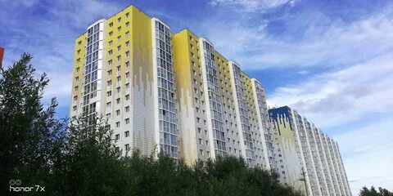
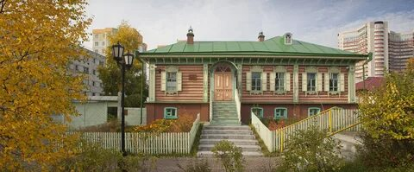

Slide 12
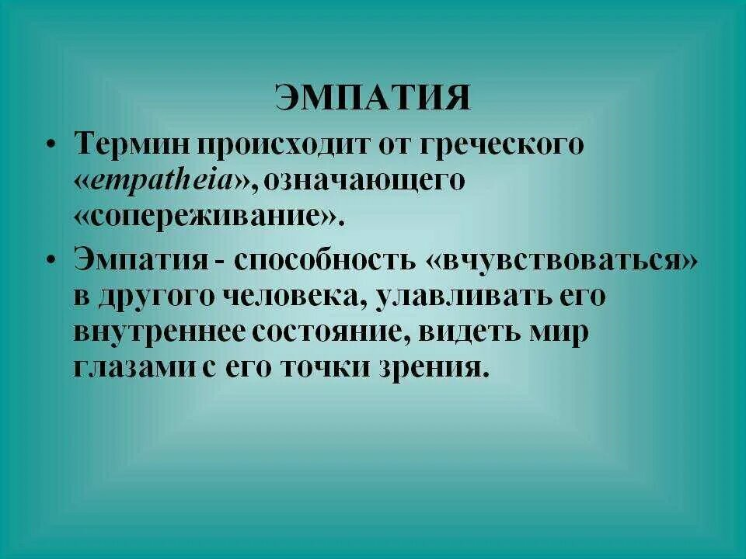

Slide 13

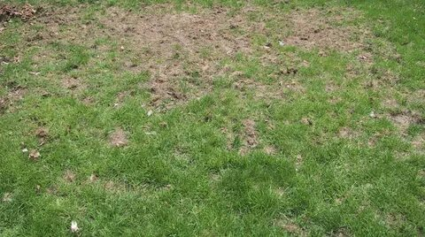

Slide 14
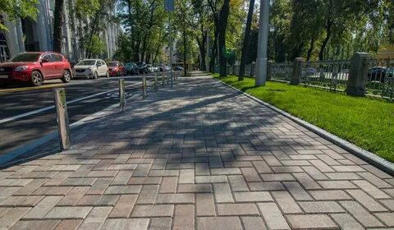
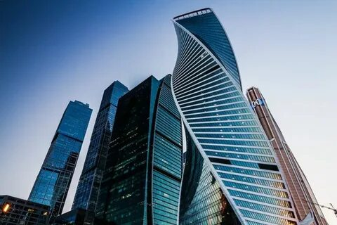

Slide 15
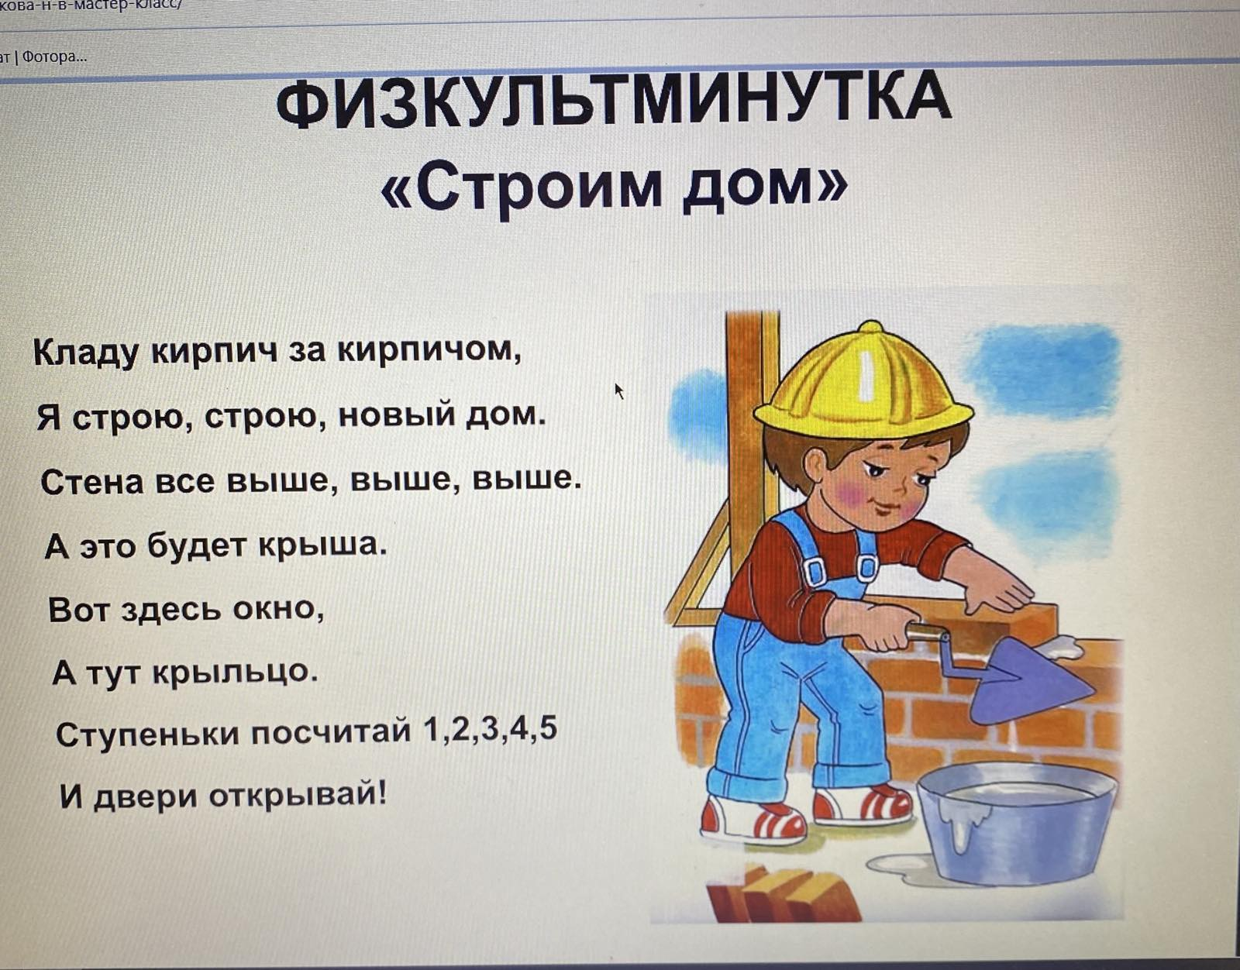

Slide 16
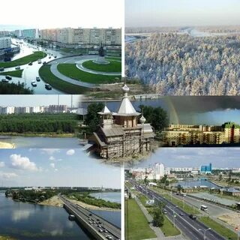
Люблю по городу гулять,
Люблю смотреть, люблю считать.
Красивый фонтан – это раз,
Площадь Ленина – это два,
Улица Университетская – это три,
Красивая, светлая – посмотри.
Четыре – я живу в квартире.
Пять – гуляю в парке я опять.
Шесть – на речной порт схожу
И на волны Оби погляжу.
Семь – спортивный комплекс,
Новый и красивый он.
Восемь – Храмы и Собор
Поутру на службу сбор.
Девять – повстречался мне
Вечный огонь, напоминающий о той страшной войне.
Я тихонько постою и цветочки положу!
Десять – милый детский сад,
Где ребятам каждый рад.
Город я свой очень люблю,
Его охраняю и берегу!

Slide 17
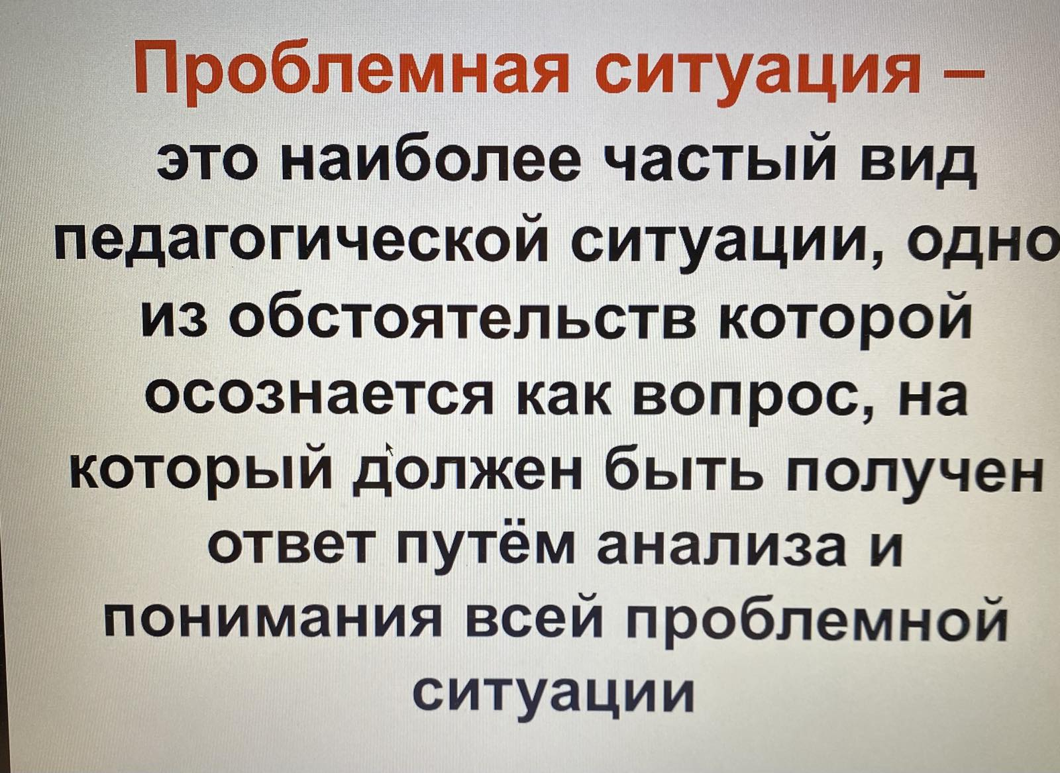

Slide 18
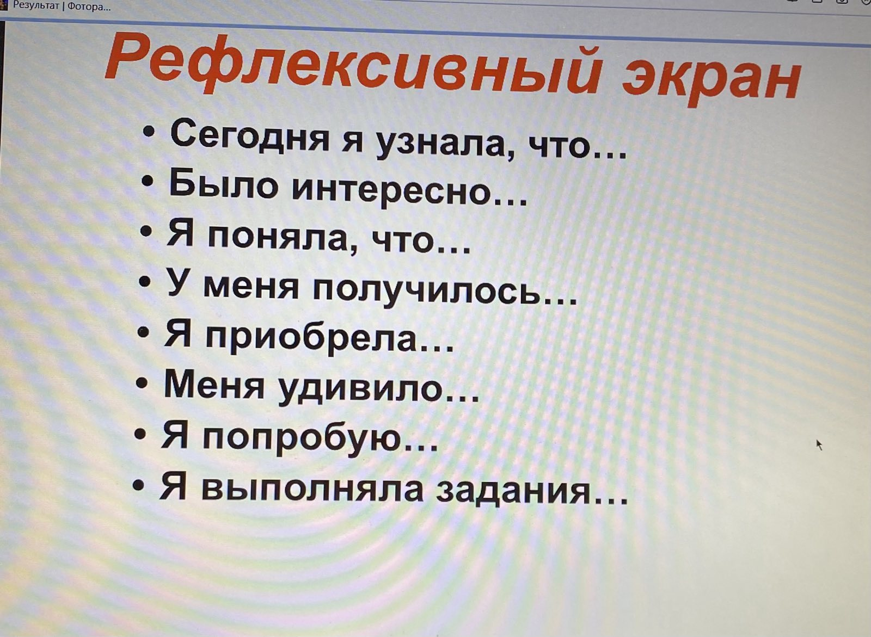

Slide 19


